Slide 1
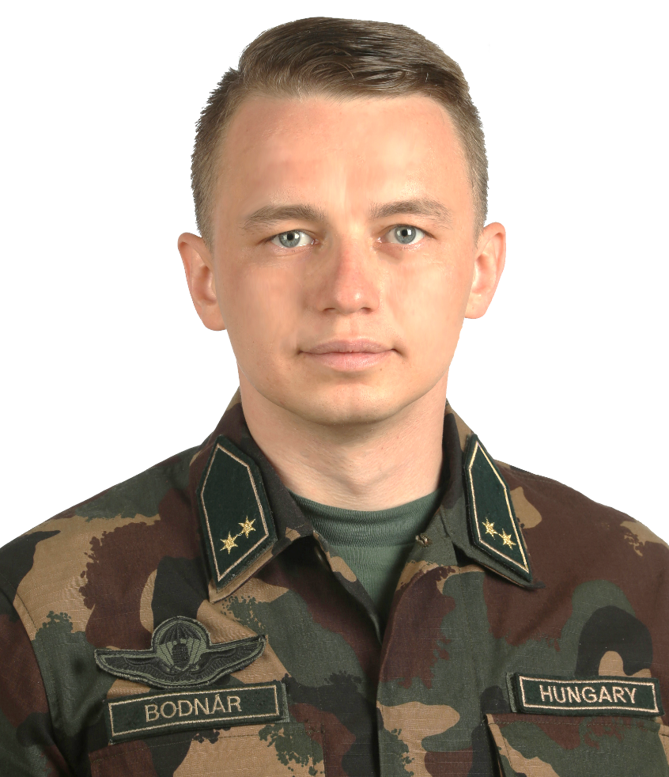
A Magyar Honvédség szolgáltatásparkja
Bodnár István főhadnagy HVK HIICSF – MH HFKP

Slide 2
Az előadóról
2007-2011 - Zrínyi Miklós Nemzetvédelmi Egyetemhad- és biztonságtechnikai mérnök (híradó) BSc
2013-2016: Pázmány Péter Katolikus Egyetem nemzetközi igazgatás BA
2015: IMET US Army Fort Gordon Cyber Excellence Center signal platoon commander
2014-2017: Óbudai Egyetem villamosmérnök (kommunikációs rendszerek) MSc
2017-: Metropolitan Egyetem vezetés és szervezés (mediátor) MA
Magyar Hadtudományi Társaság - tag
Puskás Tivadar Híradó Bajtársi Egyesület IT - elnök
Magyar Ifjúsági Atlanti Tanács - tag
NATO ATA YATA ICTF – HYAC delegated member

Slide 3
Probléma felvetés
A Honvédelmi Minisztérium és a Magyar Honvédség interneten keresztüli kommunikációs képességei jelenleg nem egységesen kialakított, esetenként nem az MH rendszerében üzemeltetett weboldalak, fájlmegosztó szolgáltatások és adatbázisok formájában biztosítottak.
Az MH-n kívül, szerződéses feltételek alapján üzemelő szolgáltatások esetében sem az üzemeltetés folytonosságára és biztonságára, sem az adatok teljeskörű védelmére vonatkozóan nem rendelkezik az MH teljes kontrollal.

Slide 4
Fő kapcsolódási területek
Toborzás,
Képzés, kiképzés,
Oktatás, távoktatás,
Honvédelmi nevelés,
Katonai hagyományápolás,
Társadalmi kapcsolattartás.

Slide 5
Koncepciós tételek (toborzás)
Magyar Honvédség = civil szféra nagyvállalata
Marketing alapú toborzás
bilaterálizmus, technokratizmus, protekcionizmus tagadás, informatika, döntéstámogatás, pszichológia,
üzleti intelligencia, szociológia
termék = humán erőforrás

Slide 6
Megoldási javaslat
A külső kommunikáció és szolgáltatások biztosítása érdekében szükség van egy MH szintű, honvédelmi szervezeteket összefogó, infokommunikációs szolgáltatáspark kialakítására, amely fizikailag az MH objektumában helyezkedik el, és az MH állományában lévő szakemberek üzemeltetik, biztosítva a személyi, fizikai és adatbiztonságot egyaránt.

Slide 7
Fő célok
A kialakítás során a biztonsági feltételek teljesülése mellett kiemelt jelentőségű követelményként jelennek meg:
az MH egységes arculatának biztosítása;
a szolgáltatáspark mobil kommunikációs technológiát támogató képessége és felhasználóbarát kialakítása;
a jelenleginél gyorsabb és hatékonyabb online felületen történő nyilvános publikálási eljárás.

Slide 8
MH ON funkcionális rétegei
Funkció | Szolgáltatási ág rétege | Üzemeltető
Kommunikáció | 5. Tartalomfejlesztés és elemzés | HM és MH Sajtó Szolgáltatást igénylő szervezet
Szoftver | 4. Szolgáltatások | Infokommunikációs Központ (MH ON üzemeltetés)
 | 3. Támogató rendszerek
Fizikai | 2. Hálózat | MH Informatika
 | 1. Kritikus infrastruktúra

Slide 9
MH ON üzemeltetési rétegei
Tartalom fejlesztés
Sajtó, kommunikációs stratégia, megjelenési szabályzat
Felhasználó közvetlen rendszerek
Rétegek
Fizikai Szoftver Kommunikáció
Szolgáltatások
MH ID, Platform független alkalmazások, portálok, weboldalak, tárhely szolgáltatás
Támogató rendszerek
Operációs rendszerek, adatbázisok és platformok (Windows, Linux, SQL, PHP, Phyton)
Hálózat
Hálózati eszközök (router, switch, tűzfal, szerverek)
Kritikus infrastruktúra
Elhelyezés, tápellátás, hálózati csatlakozás

Slide 10
Szolgáltatásformák
Felhasználó-közvetlen szolgáltatások (online felület)
Weblap;
Közösségi média;
Portál;
Elektronikus levelezés;
E-learning.
Támogató funkcionális szolgáltatások
Adattárolás (dokumentum, kép, videó rendszerezett tárolása);
Web és Portál tárhely biztosítás;
Dokumentum-kezelés (sajtóanyagok verziókövetése).
Támogató infrastruktúra szolgáltatások
Nagy sávszélességű internet kapcsolat.

Slide 11
Infokommunikációs Központ
Sajtó alközpont (HM Miniszteri Kabinet alárendelt):
grafikus;
médiaelemző;
közösségi média felügyelő;
tartalomfejlesztő.
Támogató alközpont (MH szintű végrehajtás):
domain kezelő;
platform független szoftver fejlesztők;
szervezet pszichológus / szociológus
információs műveleti.

Slide 12
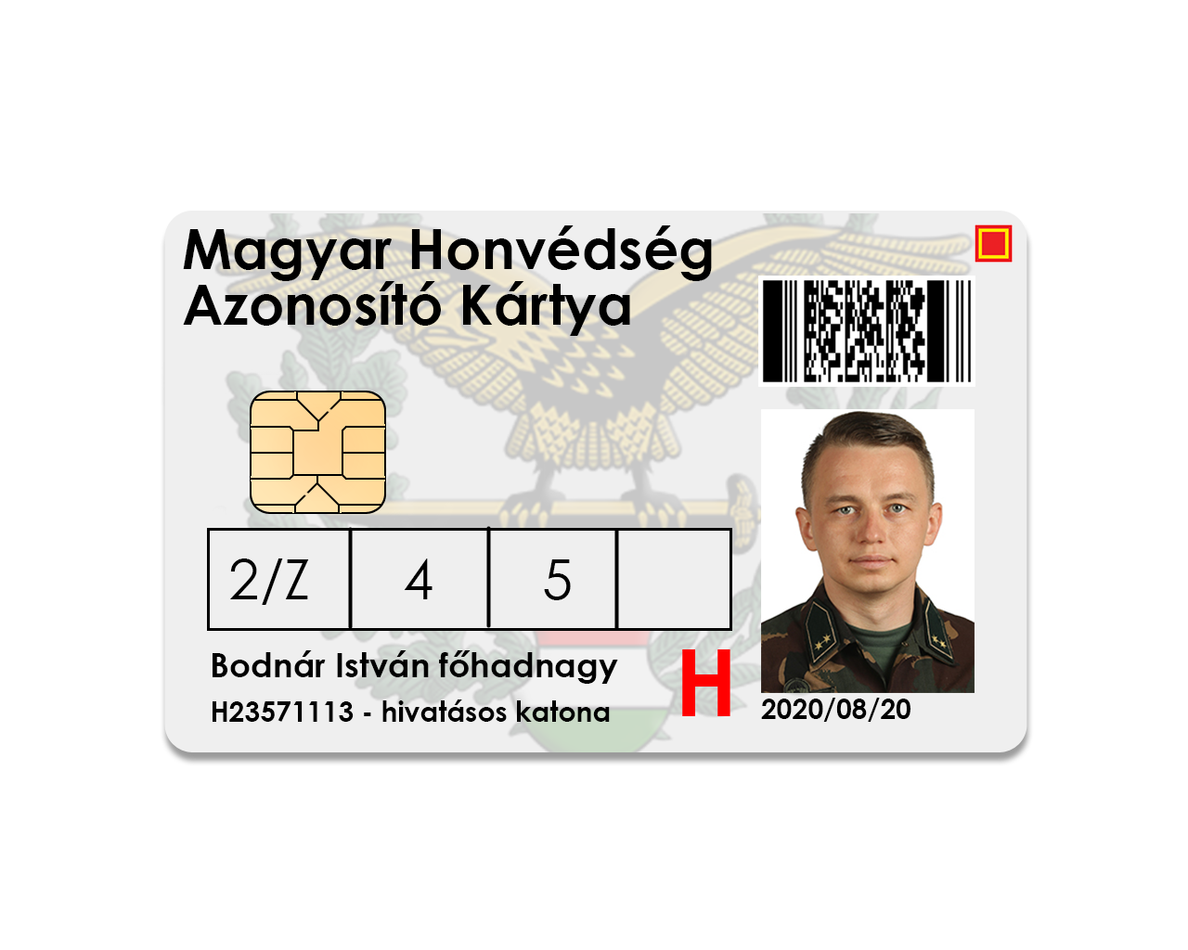
Autentikációs szerver - LDAP
A jelenlegi rendszerekkel kompatibilis
Jövőbeli fejlesztések megkönnyítése
Jogszabályi környezet változtatása szükséges
(HAK tv. És GDPR alapú adatkezelés a teljes szolgáltatásparkra)
NISZ ZRt. – Központi azonosítási ügynök

Slide 13
MH ON platform független, egységesített alkalmazások

Slide 14
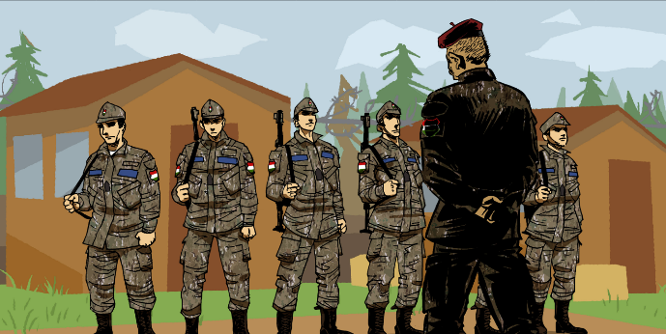
Márkaépítés
A Magyar Honvédség, mint márka

Slide 15
[a prezentáció véget ért] Köszönöm szépen a figyelmet! Kérdések? Előadó: Bodnár István fhdgy.

